Slide 1
ÇENE-YÜZ PROTEZLERİNDE ÖLÇÜ YÖNTEMLERİ
Prof. Dr. Yasemin KESKİN
Ankara Üniversitesi
Diş Hekimliği Fakültesi
Protetik Diş Tedavisi Anabilim Dalı

Slide 2
ÇENE-YÜZ PROTEZLERİNDE ÖLÇÜ
Çene ve Yüz Protezinde Ölçü Yöntemleri
Ağız içi ölçü yöntemleri (İntra oral)
Ağız dışı ölçü yöntemleri (Ekstra oral)

Slide 3
ÇENE-YÜZ PROTEZLERİNDE ÖLÇÜ
Ağız içi ölçülerin alınması sırasında;
Ölçü öncesinde ağız içi, postoperatif değişiklikler yönünden incelenmelidir.
Küçük perforasyonlar kapatılmalıdır.
İstenilen bölgeleri ölçü içine almak amacıyla kaşıkta gerekli ilave ve düzenlemeler yapılmalıdır.

Slide 4
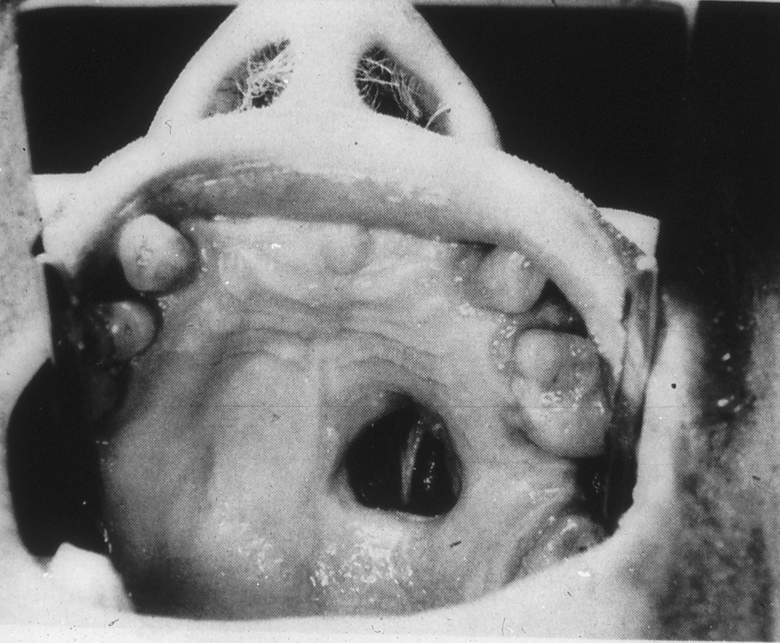
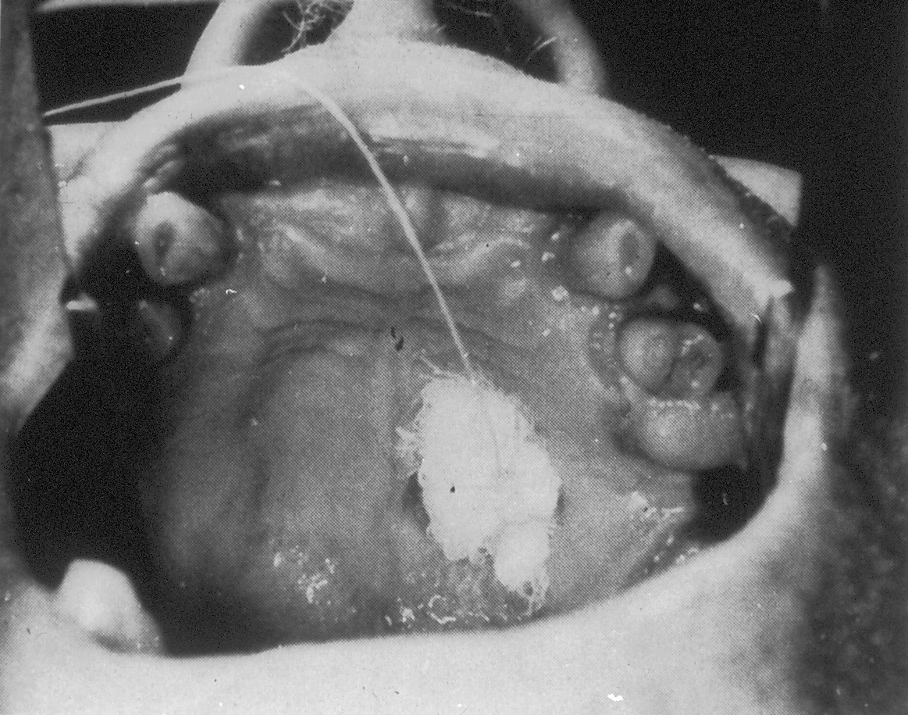
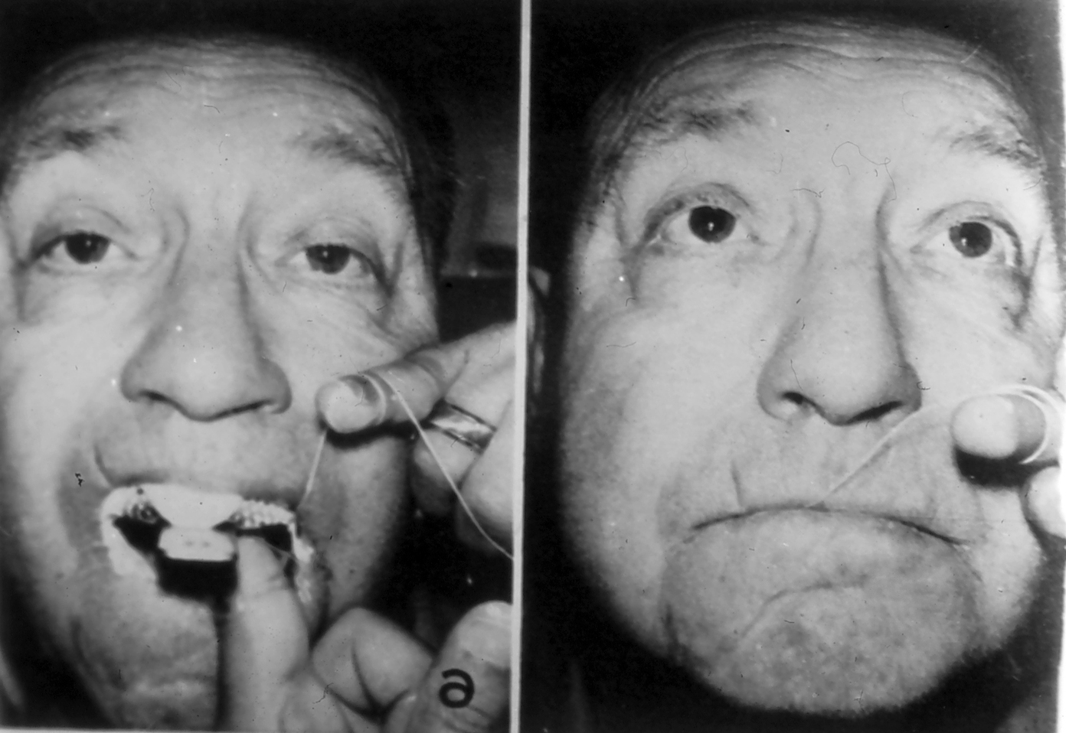
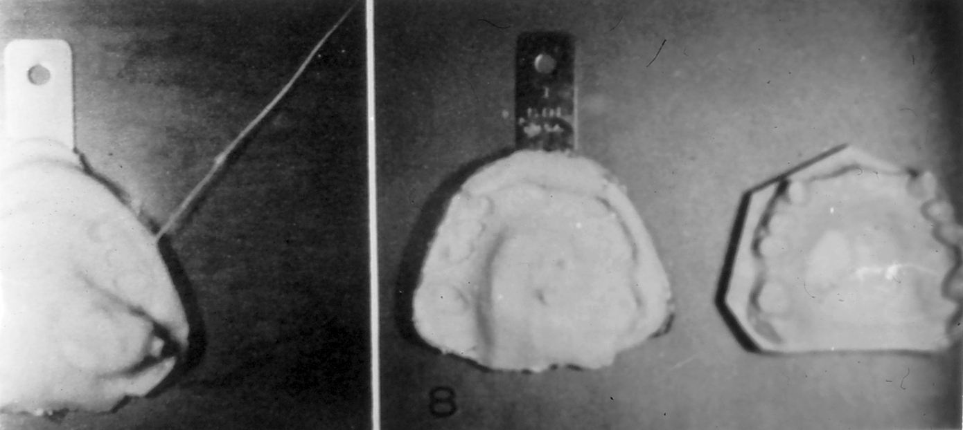

Slide 5
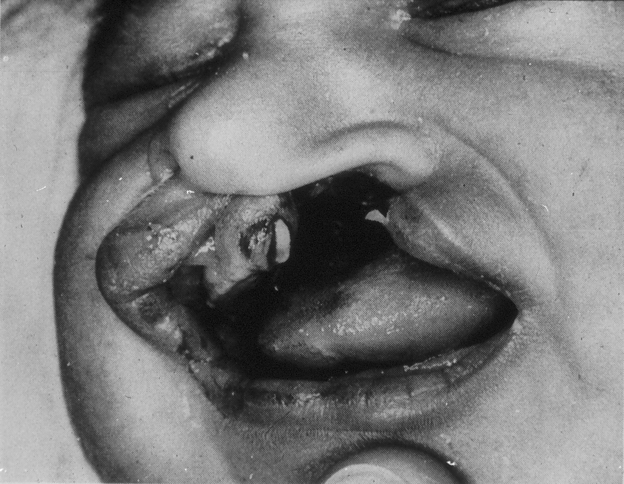
Bir maksiller defekt vakası ve alveolar kretin durumu

Slide 6
ÇENE-YÜZ PROTEZLERİNDE ÖLÇÜ
Ağız dışı ölçü alınmasından önce hastanın hazırlanması
Hastanın üstü ve yüzü açıkta kalacak şekilde başı örtülmeli
Makyaj silinmeli
Gözlük çıkarılmalı
Kirpik, kaş, sakal ve bıyık izole edilmeli( vazelin vs)
Defekt sahasının arzu edilmeyen kısımları gazlı bezle kapatılmalı
Defektin en derin kısmı tedbir olarak kapatılmalı
Ölçüsü alınacak bölge mumla çevrelenmeli
Solunumu sağlamak için gerekli tedbirler sağlanmalı

Slide 7
ÇENE-YÜZ PROTEZLERİNDE ÖLÇÜ
Hastanın Konumu
Baş hafifçe yükseltilmiş olarak yatırılmalı
Fotöyde eğimli olarak oturtulmalı

Slide 8
ÇENE-YÜZ PROTEZLERİNDE ÖLÇÜ
Ağız dışı ölçülerin alınmasında kullanılan maddeler
Reversible hidrokolloidler (Agar-agar)
İrreversible hidrokolloidler (Alginat)
Paris alçısı
Ortopedik plaster bantlar
Stenç (impression compound)
Elastomerik ölçü maddeleri

Slide 9
ÇENE-YÜZ PROTEZLERİNDE ÖLÇÜ
GENEL KURALLAR
Aşırı detay isteniyor ve çabukluk ön planda ise ortopedik plaster bantlar, stenç, irreversible hidrokolloidler,
Hassasiyet ön planda ise reversible veya irreversible hidrokolloidler,
Hassasiyet ön planda ve ölçü saklanmak isteniyorsa yani (boyutsal stabilitenin yüksek olması isteniyorsa) elastomerik ölçü maddeleri,
kullanılmalıdır.

Slide 10
KAYNAKLAR
1. Thomas Dean Taylor. Clinical Maxillofacial Prosthetics. Quintessence Publishing Company; 2000.
2. Beumer III John, Marunick Mark T, Esposito Salvatore J. Maxillofacial Rehabilitation: Prosthodontic and Surgical Management of Cancer-Related, Acquired, and Congenital Defects of the Head and Neck, 3.rd ed. Quintessence Publishing Company; 2011.

